Slide 1







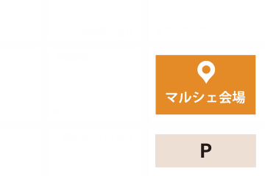
入場無料
あおぞら町会復興イベント
あおぞらマルシェ
2025.3.22 sat 〜 2025.3.23 sun
たくさんのお店が大集結！
あおぞら町会が賑わうマルシェの大イベント！
1
2
3
4
サクサクのバター香る
クロワッサン
出来立てパンを
召し上がれ！
香り豊かな焙煎コーヒー
優しい店主の入れた
美味しいコーヒーを
ぜひご賞味あれ！
手作りバザー開催！
みんなの心を込めて
作った手作りを
ぜひ見てみてね！
キッチンカーが集結！
フードエリアで
美味しい料理を
全制覇しよう！
週末はあおぞらマルシェへ！
お腹も心も満たされる楽しいひとときをお届けするあおぞらマルシェが開催されます！人気のキッチンカーが大集合し、地元ならではのグルメやスイーツが味わえるほか、手作り雑貨やおしゃれなアクセサリーが揃うバザーもお楽しみに♪子どもから大人まで楽しめるワークショップやライブパフォーマンスも予定しています。新鮮な野菜や果物の販売もあり、掘り出し物が見つかるかも!? 家族やお友達を誘って、みんなであおぞらマルシェに遊びに来てくださいね!ご来場を心よりお待ちしています!
場所：あおぞら市おひさま区ポカポカ通り1-2-3
MAP
お問い合せ：000-0000-0000
出店希望の方はこちら：000-0000-0000
駐車場：マルシェ会場にて10台ほど止められるスペースあり

